Slide 1

Otimização de campanhas de Marketing
Diones Gouvea da Silva
Junho 2023

Slide 2
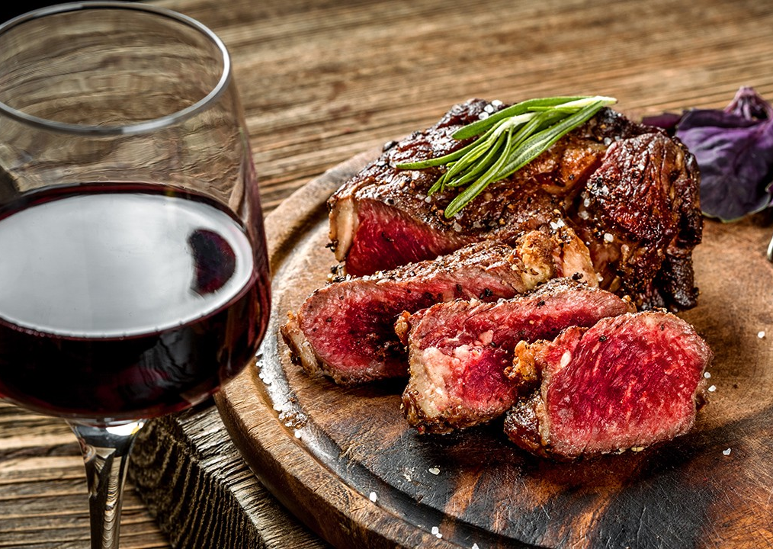

Empresa
Empresa do setor de alimentos
Categorias
1 Milhão de consumidores por ano Loja física Online Catalogo
Lucro Solido nos últimos 3 anos
Vinhos Carnes peixes Frutas Doces
Produtos Gold

Slide 3
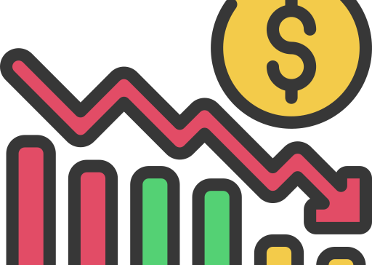
Case
Perspectivas de lucro negativas A perspectva de lucro para os proximos 3 anos não são boas, algumas iniciativas para mudar este cenario estão sendo tomadas
Melhorar o desempenho das campanhas de marketing Uma das iniciativas é investir elhor o orçamento das campanhas de marketing construindo um modelo preditivo que irá apoiar iniciativas de marketing.

Slide 4

Dados
Campanha para um novo produto
2240 clientes selecionados
Contato por telefone
Custo por contato $3 UM
Retorno por compra $11 UM
Taxa de resposta: 15%
Custo: $6720 MU
Retorno: $3674MU Lucro: - 3046 MU

Slide 5


Por que um retorno Baixo?

Slide 6
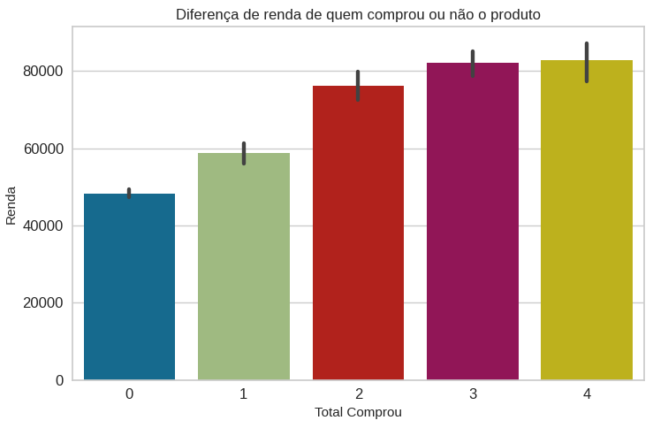
Renda x Aquisição do produto

Slide 7
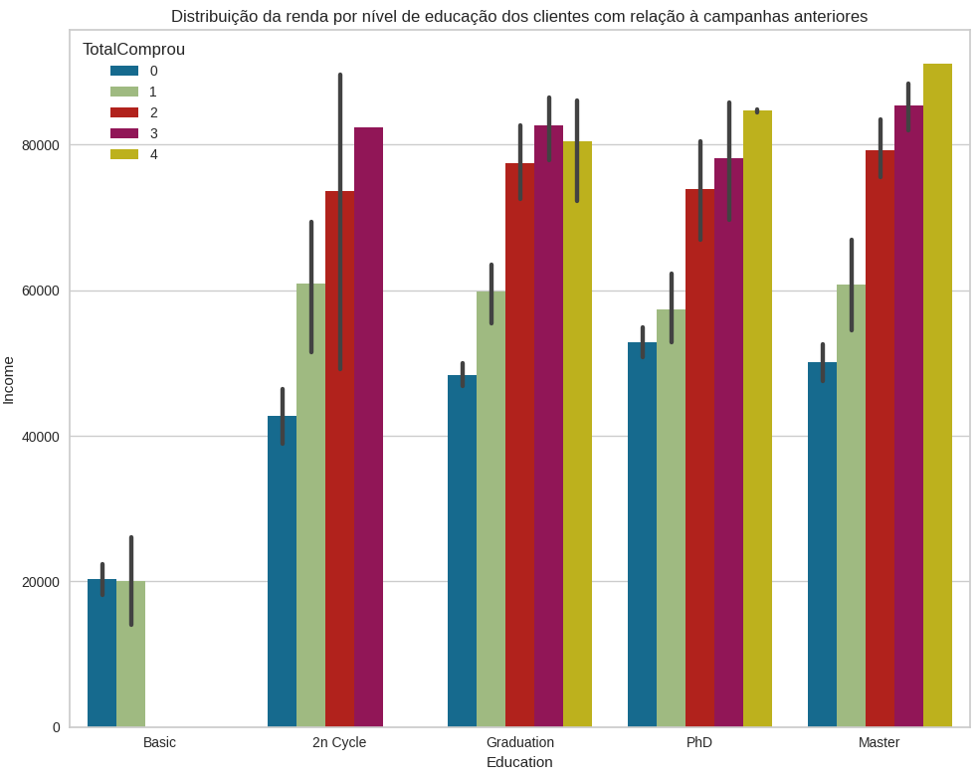
Nível de escolaridade x Aquisição de produto

Slide 8
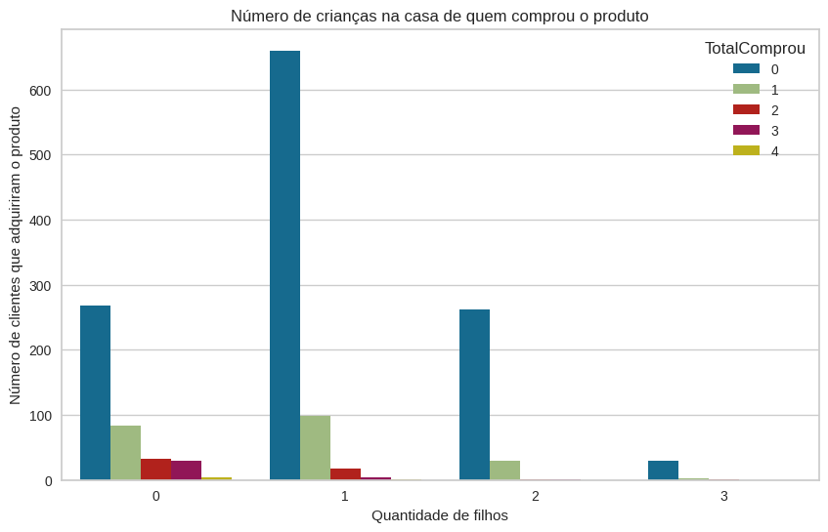
Número de Filhos x Aquisição do produto

Slide 9
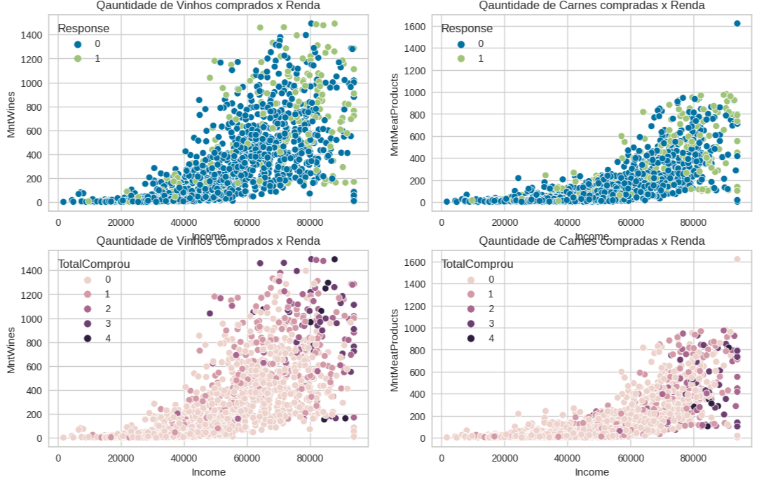
Quantidade de produtos comprados x Aquisição do produto

Slide 10
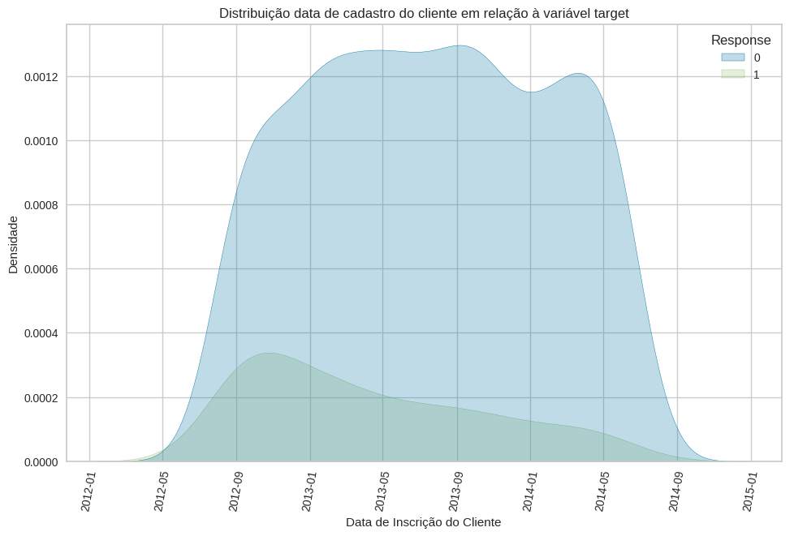
Data de cadastro x Aquisição do produto

Slide 11
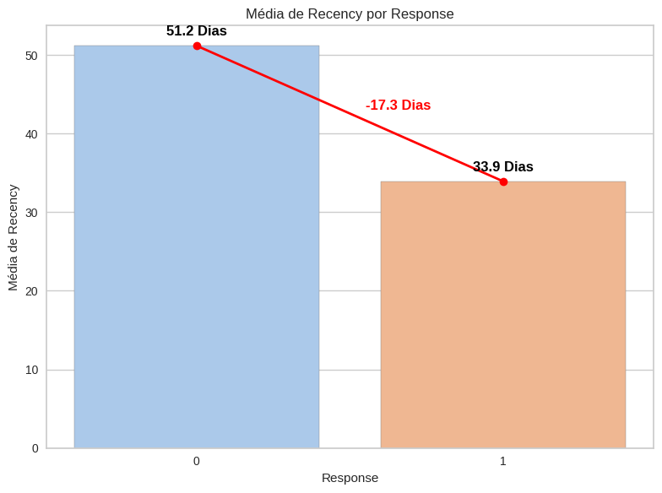
Recency x Aquisição do produto

Slide 12


Perfil Comprador
Casado
Nível Superior
53 anos
Sem Filhos
Renda média 76 mil
Alta Frequência de compra
Gasta mais por compra
Não usa muitos cupons

Slide 13

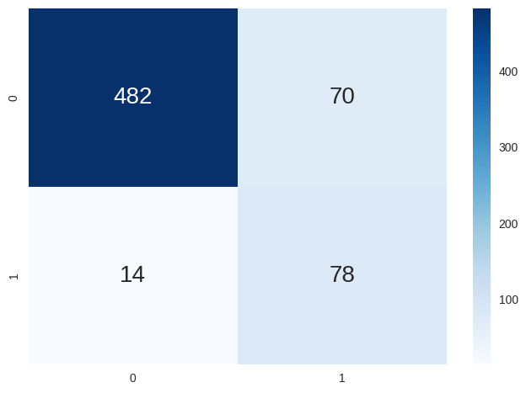
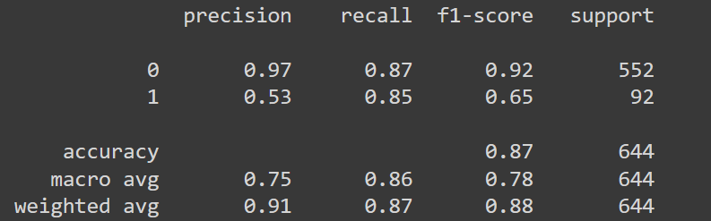
Modelo
RegressãoLogistica
Balanceado com ClassWeigths
Regularização L1
Threshold 65%
Shap Values
Num_dias, Store %, TotalComprou, Recency_compra, Casado, TeeHome,RFM_Score, Meat%, Education, FrequenciaCompra

Slide 14



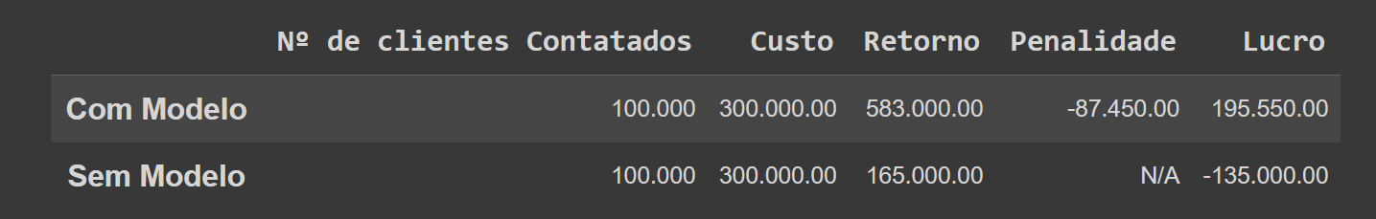
Projeção de lucro

Slide 15

Dúvidas?
Projeto
https://github.com/DionesGouvea/propensao_compra
Artigo
Otimizando Campanhas de Marketing: Selecionando Clientes com Machine Learning | by DionesGouvea | May, 2023 | Medium
LinkedIn
https://www.linkedin.com/in/dionesgouvea/
Email mailto:gouveadiones@gmail.com

